Slide 1
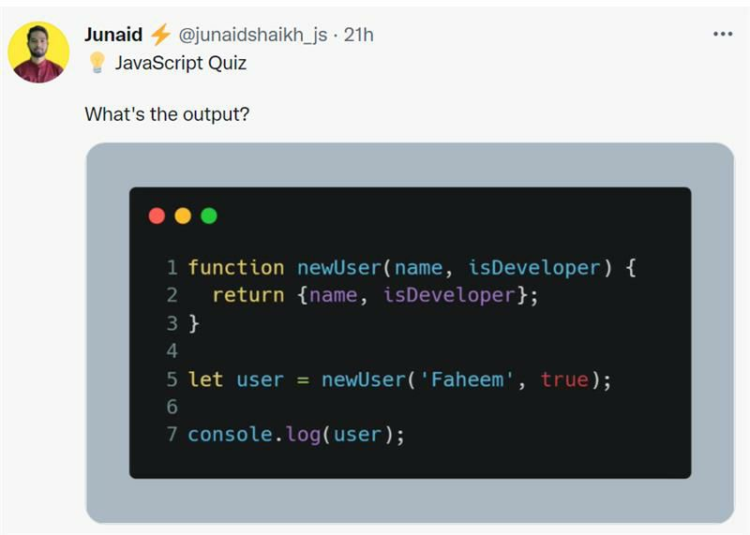

Slide 2

Quiz 001

